Slide 1
ASSOCIAZIONE DEI CASTANICOLTORI DELLA LUCCHESIA ass.castanicoltori.lucchesia@gmail.com Realtà odierne e prospettive: il ruolo della Lucchesia per rafforzare la Toscana, l’Italia e l’Europa

Slide 2
Le cultivar di Castanea Sativa
Un patrimonio di biodiversità inestimabile popola i nostri monti e le nostre colline(oltre100 cultivar)
Cultivar produttive anche in situazioni di forte aggressione da Cinipide e di siccità (e perciò resistenti anche ai cambiamenti climatici)
Varietà ottime sia per produrre farina che per la vendita del fresco (Carpinese, Rossole, Pelosora, ecc…) su cui investire con la ricerca per selezionare i cloni migliori
I Campi collezione fatti per contrastare l’erosione genetica auspici la Fondazione B.M.L. e C.R.L.

Slide 3
Il Marrone delle colline Lucchesi

Slide 4
La Collaborazione e opportunità
Tra le attività principali poste in essere si annovera la lotta biologica al Cinipide Galligeno del castagno (progetto BioInfoscast).
Nel 2017 si è dato seguito ad un progetto di valorizzazione di una delle più importanti varietà coltivate italiane: la «Carpinese».
Attività propedeutica a connettere i territori produttori di farina (effettuate 32 conferenze)

Slide 5
Marchio collettivo

Slide 6
Attività recenti
Partecipazione attiva al tavolo castanicolo
Regionale (stesura protocollo castanicoltura)
Partecipazione al tavolo castanicolo del MiPAAF frutta in guscio – Sez. Castagne (stesura PSN)
Partecipazione a Convegni Nazionali
Collaborazioni con altre Associazioni e Enti
Registrato un Marchio d’Area per la farina
Attuato azioni che hanno posto le basi per la nascita del Distretto Castanicolo Toscano
Partecipazione al progetto Interreg CASTOUR
Relazioni e azioni che inducono agli Stati Generali

Slide 7
Un areale vocato per la farina
Il territorio che si estende dalla Val di Vara fino alla Val di Bisenzio è essenzialmente dedito alla produzione di farina (tranne alcune eccezioni)
Gli impianti multi-varietali sono più o meno variabili e possono arrivare a 240 piante ad ettaro (in alcune zone della Lucchesia e dell’Alta Versilia)
Le cultivar variano a seconda dell’altitudine, dell’esposizione e del contesto territoriale (clima)

Slide 8
Buone pratiche
I territori citati sono accumunati da una omogeneità culturale e colturale: «la produzione di farina» prodotta in modo «sostenibile».
Produzione con metodo tradizionale: Essiccazione LENTA nei metati (cannicci, gradili ecc…)
In questo territorio le tecniche e le buone pratiche sono universalmente condivise/ allineate
Ciò consente di ottenere una produzione di Farina di buona qualità improntata alla Naturalità

Slide 9
La raccolta a mano

Slide 10
Il metato

Slide 11
Operazioni di carico del metato

Slide 12
Il fuoco soffuso coperto con la pula

Slide 13
La battitura delle castagne secche

Slide 14
La battitura a sacco

Slide 15
Ventolazione manuale con l’arbuolo

Slide 16
La cernita minuziosa

Slide 17
Farina molita ad acqua e a pietra

Slide 18
Logo Marchio d’Area (U.I.B.M.) auspice Fondazione C.R. Pistoia

Slide 19
I progetti posti in essere

Slide 20
L’accademia degli Infarinati
Nel 2019 è stato posto in essere un corso per assaggiatori di farina finanziato da CCIAA di Lucca al quale hanno partecipato soggetti della Toscana Nord Occidentale (Lucca, Pistoia e Massa Carrara)
Grazie a un bando sulla sostenibilità (Fondazione C.R.Lucca): la consapevolezza dell’importanza culturale e identitaria della farina prodotta tradizionalmente ci ha indotto alla costituzione dell’Accademia degli Infarinati (febbraio 2023).

Slide 21
Valorizzazione della farina
Contrastare l’omologazione del gusto imposta dalla grande distribuzione (farina industriale)
Diffondere informazioni consone di un prodotto tradizionale totalmente Naturale e «Gluten Free»
Accrescere la qualità della farina con incontri di assaggio tra i produttori e con i consumatori
Incentivare i consumatori a riconoscere la qualità
Dare il giusto valore al lungo e impegnativo lavoro dei castanicoltori

Slide 22
1 kg castagne fresche 6-8€/kg
1 kg farina 24-32€/kg
1 kg farina 15 €/kg
FORSE C’E’ DA RIVEDERE QUALCOSA…

Slide 23
L’aspetto goliardico dell’Accademia
Uno strumento «leggero» per ridare la giusta considerazione ad un prodotto identitario
Rieducare i consumatori al gusto autentico della tradizione contrastandone l’oblio
Porre in essere Convivi a tema in strutture affiliate e/o certificate creando la Partnership
Una casa seria, ma senza prendersi troppo sul serio…

Slide 24
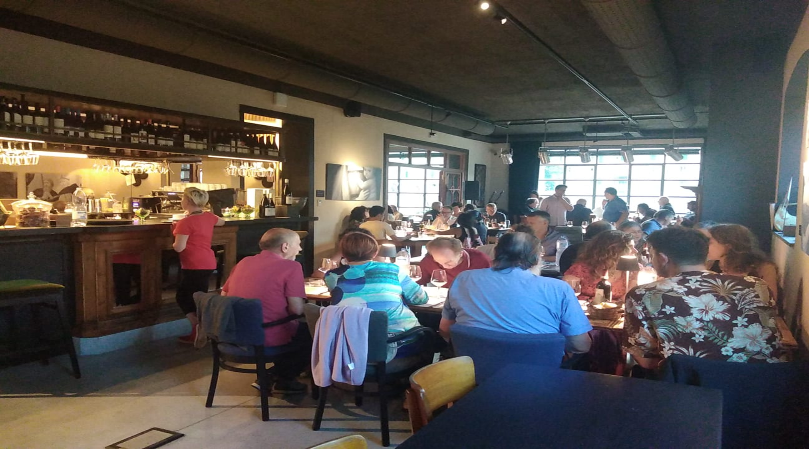

Slide 25
PARTNERSHIP CON LA RISTORAZIONE

Slide 26
Azioni per il Distretto Castanicolo
Partecipazione attiva al tavolo Regionale
Istanze concrete portate dal territorio
La realizzazione di un documento ad hoc
Sostegno alla stesura del Protocollo per la Castanicoltura
Azioni per la sua formale acquisizione dalla Giunta Regionale
L’impulso: posa in opera del Distretto Castanicolo
Costituzione del Consorzio AgroSilvo-Castanicolo

Slide 27
Stati Generali: motivazioni e relazioni
Partecipazione attiva al Tavolo Tecnico Ministeriale frutta in guscio sez. Castagne
Partecipazione alla redazione del Piano Strategico Nazionale di settore
Posto in essere relazioni importanti con i dirigenti del MASAF e con il Sottosegretario
La Toscana come motore per la castanicoltura
Firenze la città del Rinascimento per il rilancio della castanicoltura Nazionale ed Europea: Castanea EXPO e gli Stati Generali (partnership)

Slide 28
Grazie per l’attenzione!

